Slide 1


Les différents modes d’accueil et lieux ressources pour le jeune enfant

Slide 2
Les différents modes d’accueil pour les enfants de moins de 6 ans
Eaje collectif:
-multi accueil
-micro-crèche
-haltes garderies
-SAF
-à domicile
Les assistantes maternelles :
-en Mam
Les parents
Notes:
Confrontation Paper et diapos
Nouvelle question :
Si vous aviez es enfants quel mode d’accueil choisiriez-vous?
Pourquoi?
Relance :
Que pouvez vous me dire sur ces modes d’accueil?
En termes de cout, qualité de l’accueil, sécurité, adaptation aux horaires..

Slide 3
Accueil
collectif

Slide 4


Accueil Collectif
Les Etablissements d’Accueil de Jeunes Enfants
Différents Eaje proposent pour des enfants de moins de six ans :
  188 Multi accueils : Les besoins sont connus à l’avance et récurrents que ce soit en temps plein ou partiel; ces temps sont indiqués dans un contrat d’accueil.
  10 halte-garderies : Les besoins ne sont pas connus à l’avance et sont ponctuels. La place n’est pas réservée.
  11 services d’accueil familial : Ils regroupent des assistants maternels agréés qui accueillent à leur domicile des enfants. Le parent n’est pas employeur de l’assistant maternel et bénéficie du même tarif qu’en crèche.
  48 micro-crèches : il s’agit de petites structures de 10 places maximum. Attention les tarifs peuvent varier selon le mode de gestion des structures.
  10 jardins d’enfants : Ils accueillent exclusivement des enfants de plus de deux ans non scolarisés ou scolarisés à temps partiel.
Le statut juridique du gestionnaire n’a pas d’influence sur les caractéristiques de ces établissements. La tarification est fonction du niveau de revenu de la famille.
Les différents modes d’accueil
Le montant à payer est simulable dans mon-enfant.fr

Slide 5
Accueil individuel

Slide 6
Accueil individuel
L’accueil chez un Assistant maternel
Un assistant maternel accueille à son domicile ou en Maison d’assistant maternel (Mam) jusqu’à 4 mineurs simultanément (6 sur dérogation).
L’accueil en Maison d’assistant maternel (Mam) permet à 4 assistants maternels maximum d’accueillir des enfants sur un lieu d’accueil en dehors de leur domicile. Cette solution est un mode d’accueil hybride entre l’accueil collectif et l’accueil individuel.
Dans les deux cas, le parent est employeur de l’assistant maternel : il doit lui faire signer un contrat de travail et déclarer son activité.
Le parent employeur peut bénéficier d’une aide financière pour payer l’assistant maternel (la Paje Cmg) et d’une prise en charge des cotisations sociales, sous certaines conditions .
Un assistant maternel, c’est quoi ?

Slide 7
Les informations sur les modes d’accueil

Slide 8
Mes démarches :
Net particulier .fr
Pour
s’informer sur les droits et devoirs d’un employeur d’AMA ou GD
Mon enfant .fr
Pour
Consulter l’offre existante (Eaje-AMA)
Simuler les coûts
Trouver de la documentation
je consulte les sites apportant un premier niveau d’information et je contacte le RAM du territoire pour un accompagnement et/ou une inscription en Eaje
Pour aller plus loin :
https://monenfant.fr/devenir-parents
et
https://www.net-particulier.fr/
Notes:
Démonstration mon-enfant

Slide 9

Le Relais Assistant maternel
Informations
Un RAM, c’est quoi ?
Le RAM est un service à destination des parents, assistants maternels et des enfants qui a pour principales missions :
-informer et conseiller les parents et les futurs parents sur l’ensemble des modes d’accueil (individuel et collectifs), les accompagner dans leurs fonctions d’employeur et rapprocher les demandes d’accueil de l’offre.
-informer sur le métier d’assistant maternel et les accompagner dans leur professionnalisation
Les assistants maternels ne peuvent pas y laisser les enfants, ce n’est pas un lieu de garde.

Slide 10

Le saviez-vous ?
Il existe deux modes de financement :
Les assistantes maternelles,
garde à domicile
et MC Paje
=
Aide financière payée directement à la famille modulée en fonction des ressources
Eaje financés par la Caf (sauf MC Paje)
=
Tarifs des familles modulés en fonction des ressources payable à l’Eaje
Notes:
Exercice :

Slide 11
SOMMIRE
Accueil parental

Slide 12
Les lieux ressources
Centre social
Espace de vie sociale
Des lieux
ressources
Bibliothèque, ludothèque, Médiathèque
Les actions Reaap
Le LAEP
La halte garderie
Notes:
Démonstration mon-enfant

Slide 13
Le lieu d’accueil enfant parent
Accueil Parental
Le lieu d’accueil enfant parent (LAEP) est un espace ouvert aux enfants de moins de 6 ans accompagnés de leur(s) parent(s).
Il permet au parent d’échanger avec d’autres parents et avec les accueillants sensibilisés au travail sur le lien enfants/parents.
Par une approche basée sur l’écoute et l’échange, l’objectif du LAEP est de
renforcer les liens entre les enfants et les parents, de valoriser les compétences de chacun, de rompre l’isolement social, de prévenir les dysfonctionnements dans la relation.
Capsule: https://www.bing.com/videos/search?q=journ%c3%a9e+en+lieux+d%27accueil+enfant+parent&&view=detail&mid=F1AEB62ACEA92CA75191F1AEB62ACEA92CA75191&&FORM=VRDGAR&ru=%2Fvideos%2Fsearch%3Fq%3Djourn%25C3%25A9e%2520en%2520lieux%2520d%2527accueil%2520enfant%2520parent%26qs%3Dn%26form%3DQBVR%26sp%3D-1%26pq%3Djourn%25C3%25A9e%2520en%2520lieux%2520d%2527accueil%2520enfant%2520parent%26sc%3D0-40%26sk%3D%26cvid%3D97324B9A95B7431E92AFD5E19AECCEC4
Le LAEP, c’est quoi ?
Les parents ne peuvent pas laisser seul leur enfant, ce n’est pas un lieu de garde.

Slide 14
Le centre social
Accueil Parental
Le centre social proposent des activités sociales, éducatives, culturelles, familiales pour répondre aux besoins des familles.
Les actions sont construites et portées pour et par les familles qui fréquentent les centres sociaux. Fréquenter un centre social contribue à rompre l’isolement et à développer les solidarités entre habitant d’un même quartier.
Capsule :https://www.bing.com/videos/search?q=Centre+Social+Definition&&view=detail&mid=1E1BD54B4B5FE48EAE8C1E1BD54B4B5FE48EAE8C&&FORM=VRDGAR&ru=%2Fvideos%2Fsearch%3Fq%3DCentre%2BSocial%2BDefinition%26FORM%3DRESTAB
Le CS, c’est quoi ?
Les parents ne peuvent pas laisser seul leur enfant, ce n’est pas un lieu de garde.

Slide 15
Les accueils collectifs de mineurs (ACM) pour les enfants à partir de 3 ans
Les accueils de loisirs sans hébergement
Les séjours de vacances « colos »
Notes:
Confrontation Paper et diapos
Nouvelle question :
Si vous aviez es enfants quel mode d’accueil choisiriez-vous?
Pourquoi?
Relance :
Que pouvez vous me dire sur ces modes d’accueil?
En termes de cout, qualité de l’accueil, sécurité, adaptation aux horaires..

Slide 16
Les accueils de loisirs sans hébergement

Slide 17
Les accueils de loisirs sans hébergement (Alsh)
Alsh
  Accueil périscolaire : le matin avant l’école, le midi et le soir après l’école soir & le mercredi
  Accueil extrascolaire : les petites et grandes vacances scolaires
  Une gestion qui peut-être soit assurée par une collectivité territoriale ou par une association
  Les accueils de loisirs déclarés auprès de la SDJES 06 et financés par la Caf offrent aux enfants des activités pédagogiques de qualité qui sont définis dans un projet éducatif et pédagogique.
  Les modalités d’inscriptions sont différentes d’un gestionnaire à l’autre.
  Les accueils de loisirs financés par la Caf doivent appliquer une tarification modulée en fonction des ressources des familles.
Les différents types d’accueil
Je peux consulter le site mon enfant.fr pour trouver un accueil de loisirs mais également les sites internet des collectivités

Slide 18
Les accueils de loisirs sans hébergement (Alsh)
Alsh
La participation familiale doit être calculée sur la base d'un taux d'effort journalier applicable au quotient familial ( base ressources N- 2).
QUOTIENT FAMILIAL X TAUX D’EFFORT = PARTICIPATION FAMILIALE
Au niveau départemental, les taux d’effort doivent se rapprocher de :
0.9 % pour les accueils de loisirs extrascolaire et le mercredi
0.4 % pour les accueils de loisirs périscolaire (matin, midi et soir)
Exemple de calcul pour un Accueil de loisirs à la journée
244 € X 0.9 % = 2,2 €
421€ X 0 .9 % = 3,8 €
La tarification

Slide 19
Séjour de vacances « colos »

Slide 20

Séjour de vacances
Les séjours de vacances
« colos »
L’aide aux vacances Enfants – VACAF
https://caf.fr/allocataires/caf-des-alpes-maritimes/offre-de-service/enfance-et-jeunesse/les-aides-au-depart-en-vacances-de-vos-enfants
Le dispositif colos apprenantes reconduit pour l’été 2021 – ETAT
Les "Colos apprenantes" sont proposées par les organisateurs de colonies de vacances : association d’éducation populaire, collectivité territoriale, structures privées… Elles bénéficient d’un label délivré par l’État et proposent des formules associant renforcement des apprentissages et activités de loisirs autour de la culture, du sport et du développement durable.
Une aide de l’État pouvant atteindre 80 % du coût du séjour (plafonnée à 400 € par mineur et par semaine) est proposée aux collectivités co-partenaires du dispositif à hauteur de 20% du financement. Cette aide peut atteindre 100% lorsque les séjours sont organisés directement par des associations
Les aides aux départs
https://www.education.gouv.fr/les-colos-apprenantes-304050

Slide 21
L’Aide aux Vacances Enfants : AVE
Conditions relatives aux allocataires :
Être allocataire de la Caisse d'Allocations Familiales des Alpes-Maritimes avec enfant(s) à charge en octobre 2020
Avoir au moins un enfant de moins de 18 ans
le Quotient Familial d’octobre 2020 doit être inférieur ou égal à 700 euros
Conditions relatives aux séjours :
Les séjours doivent se dérouler pendant les vacances scolaires
L’organisateur doit détenir le récépissé SDJES couvrant la période concernée
La durée du séjour doit être au minimum de 7 jours (6 nuits) consécutifs

Slide 22
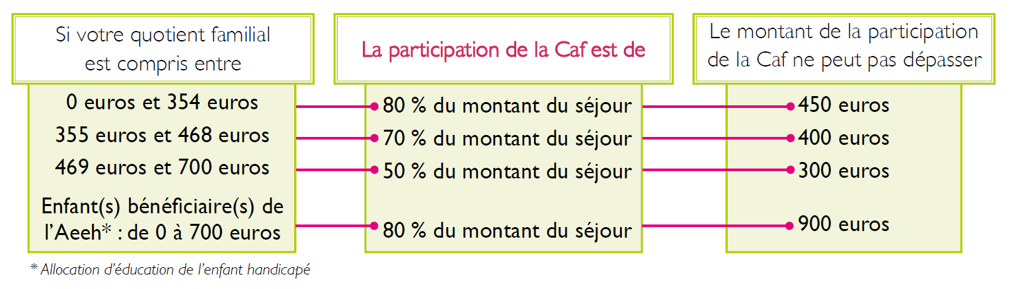
L’Aide aux Vacances Enfants : AVE

Slide 23
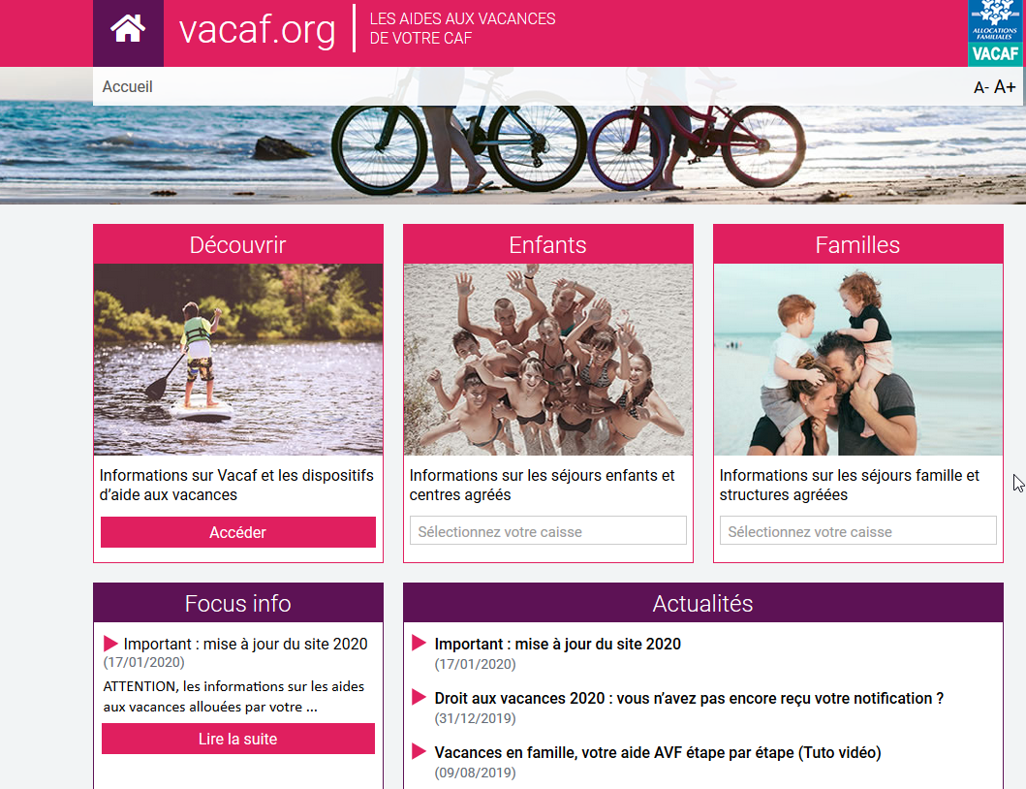
Un site internet dédié www.vacaf.org
Liste des centres agréés VACAF pour les séjours familles et enfants

Slide 24

Merci de votre
attention

